Slide 1
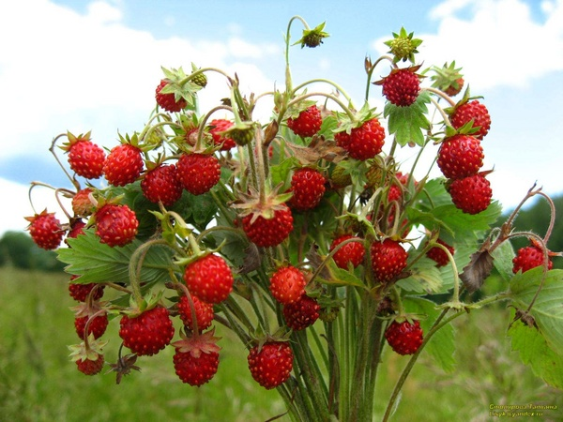
«ПРАВИЛЬНОЕ ПИТАНИЕ – ПУТЬ К ЗДОРОВЬЮ ЧЕЛОВЕКА»
ОБЖ
ИГРА
для учащихся 5-х классов
Североуральск
МБОУ СОШ№11
Варенникова Галина Владимировна

Slide 2
ЦЕЛЬ ИГРЫ:
Закрепить знания учащихся о полноценном питании как важном факторе нормального роста и развития школьника, его здоровья.
ЗАДАЧИ:
1. Стимулирование познавательной активности конкурсностью, соревновательным характером игры.
2. Активизация мыслительной деятельности учащихся.
3. Совершенствование навыков, необходимых для повышения творческой активности.

Slide 3
КОНКУРС «ЗНАТОКИ»
Люди, предпочитающие растительную пищу (12).
вегетарианцы
Пищевая ценность продуктов питания (12).
калорийность
Утренний прием пищи (7)
завтрак
Помещение в школе, предназначенное для приема пищи (8).
столовая

Slide 4
КОНКУРС «ЗНАТОКИ»
Она должна быть разнообразной и полезной (4).
пища
Одна из основных потребностей организма (7).
питание
Избыточная масса тела (8).
ожирение
Привычка, приводящая к ожирению (10).
переедание

Slide 5
КОНКУРС «ЗНАТОКИ»
Он приходит во время еды (7).
аппетит
2. Составляется с учетом возрастных потребностей человека (6).
рацион
3. Одно из основных источников белка (4).
мясо
4. Одно из коварных инфекционных заболеваний, вызванное возбудителем «botulinum», что в переводе с латыни значит «колбаса» (8).
ботулизм

Slide 6
КОНКУРС «ЧАСТОКОЛ»
Разбери частокол, начиная с самой высокой буквы до самой маленькой и прочитай полезный совет.
и о п а ля вт нр п а и с й ь
Питайся правильно

Slide 7
КОНКУРС «РИФМОПЛЕТ»
Вставь в стихотворение пропущенные слова из домика:
Подведем теперь итог:
Чтоб расти – нужен ___________.
Для защиты и тепла
_____ природа создала.
Как будильник без завода
Не пойдет ни тик, ни так,
Так и мы без _____
Не обходимся никак.
___________ – просто чудо!
Столько радости несут:
Все болезни и простуды
Перед ними отвернут.
Вот поэтому всегда
Для нашего здоровья
Полноценная _____ –
Важнейшее условие.
белок
жир
ВИТАМИНЫ
углеводов
витамины
БЕЛОК
ЖИР
УГЛЕВОДЫ
ЕДА
еда

Slide 8
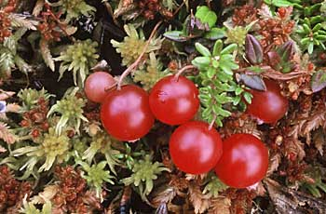
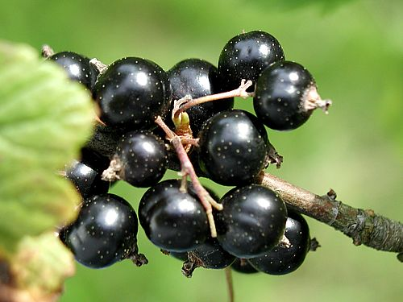
КОНКУРС «ВИТАМИНКА»
Маленькие клады витаминов – ягоды. Важно есть разные ягоды, ведь в каждой из них есть что-то свое, особенное.
Отгадай загадки
Я красна, я кисла,
На болоте я росла,
Дозревала под снежком,
Ну-ка, кто со мной знаком?
2.Черных ягод пышный куст –
Хороши они на вкус:
И в компоте, в киселе,
И в варенье на столе.

Slide 9
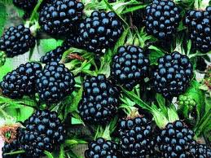
КОНКУРС «ВИТАМИНКА»
3. Вкус у ягоды хорош,
Но сорви ее поди-ка,
Куст в колючках, будто еж,-
Вот и назван …
4. Бусы красные висят,
Из куста на нас глядят.
Очень любят бусы эти
Дети, птицы и медведи.

Slide 10
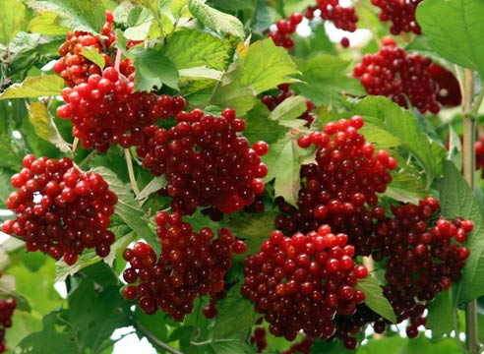
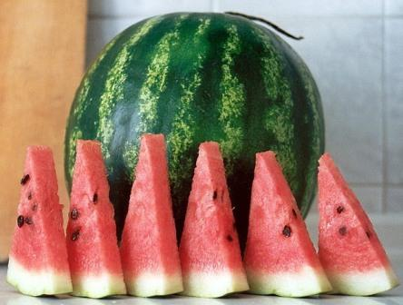
КОНКУРС «ВИТАМИНКА»
5. В сенокос горька,
А в мороз сладка.
Что за ягода такая?
6. Круглый-круглый, сладкий-сладкий,
С полосатой кожей гладкой.
А разрежешь – посмотри:
Красный – красный он внутри !

Slide 11
МОЛОДЦЫ!
☺
☺

